Slide 1







Slide 2
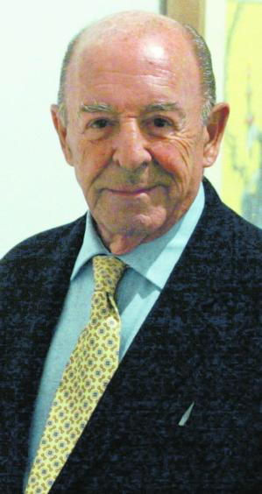
Rafael de Penagos, (Madrid, 1924 - Madrid, 25 de febrero de 2010), fue un actor y poeta español.
Biografía
Hijo del famoso dibujante Rafael de Penagos Zalabardo, Rafael debutó como actor cinematográfico y de doblaje en Barcelona a principios de la década de los 40. Poco después se estableció en Santiago de Chile y posteriormente en Buenos Aires, donde publicó su primer libro de versos. En 1945 volvió a establecerse en España, donde siguió compaginando su oficio de actor con la poesía, recitales y conferencias universitarias. En 1964 fue galardonado con el Premio Nacional de Literatura por su obra Como pasa el viento
"Rafael de Penagos escribió éste bello poema que le ofrecemos a continuación"

Slide 3
Nunca sabré cómo tu alma
ha encendido mi noche,
nunca sabré el milagro de amor
que ha nacido por ti,
Nunca sabré porqué siento
tu pulso en mis venas,
nunca sabré en qué viento
llegó este querer,
mi vida llama a tu vida,
y busca tus ojos,
besa tu suelo,
reza en tu cielo,
late en tu sien...
Ya siempre unidos, ya siempre,
mi corazón con tu amor,
yo sé que el tiempo es la brisa
que dice a tu alma,
ven hacia mí y así el día vendrá
que amanece por tí...
la luna de miel...
Nunca sabré qué misterio
nos trae esta noche,
nunca sabré cómo vino
esta luna de miel,
la luna brilla en tus ojos
y con mi desvelo,
besa en tu suelo,
reza en tu cielo,
late en tu sien,
Ya siempre unidos, ya siempre,
mi corazón con tu amor,
yo sé que el tiempo es la brisa
que dice a tu alma,
ven hacia mí y así el día vendrá
que amanezca por ti,
la luna de miel...
luna de miel...
¡Luna de Miel!

Slide 4

Esa bella poesía fue hecha canción con música del griego Mikis Theodorakis y la voz de Gloria Laso que alcanzó su máximo éxito con esta canción-poesía, dando como resultado en 1959 una de las más bellas canciones cantada en nuestro idioma.

Slide 5

Seguidamente
escucharás
el poema cantado

Slide 6
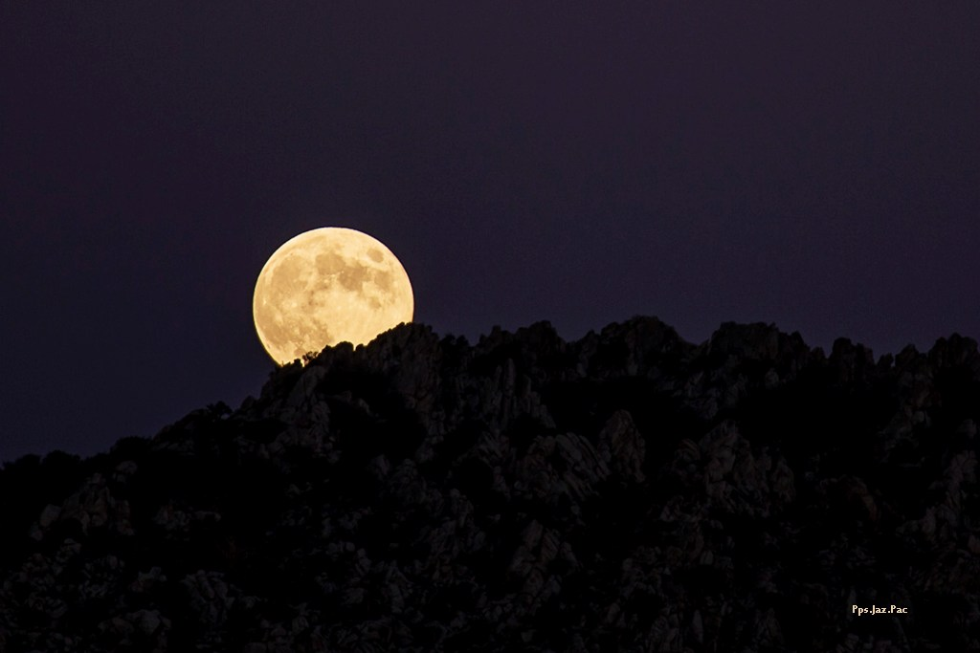

Slide 7


Slide 8
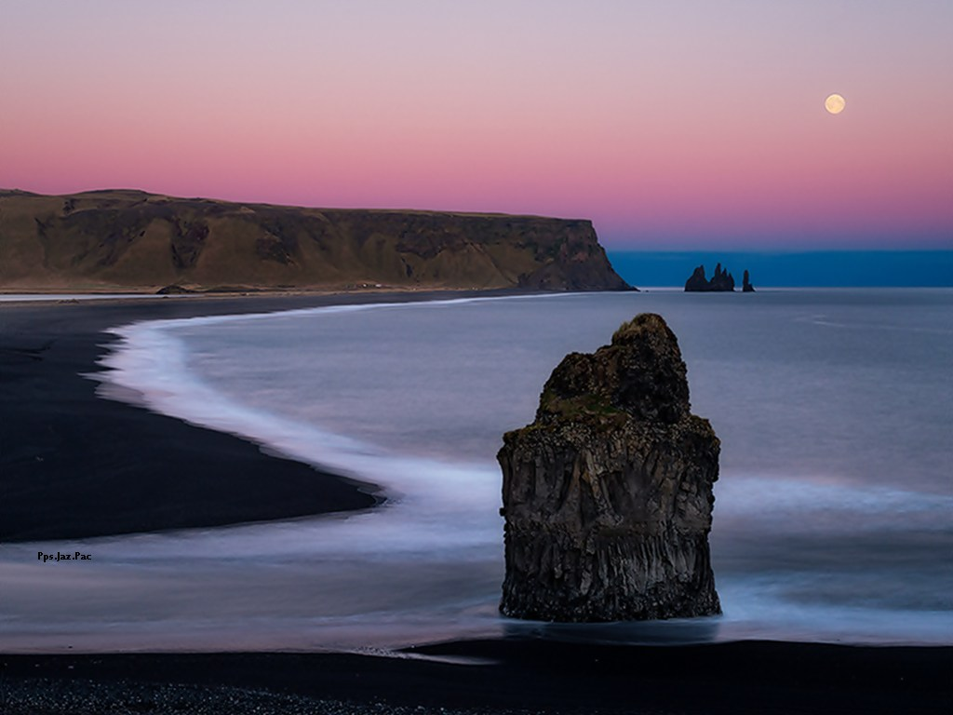

Slide 9


Slide 10
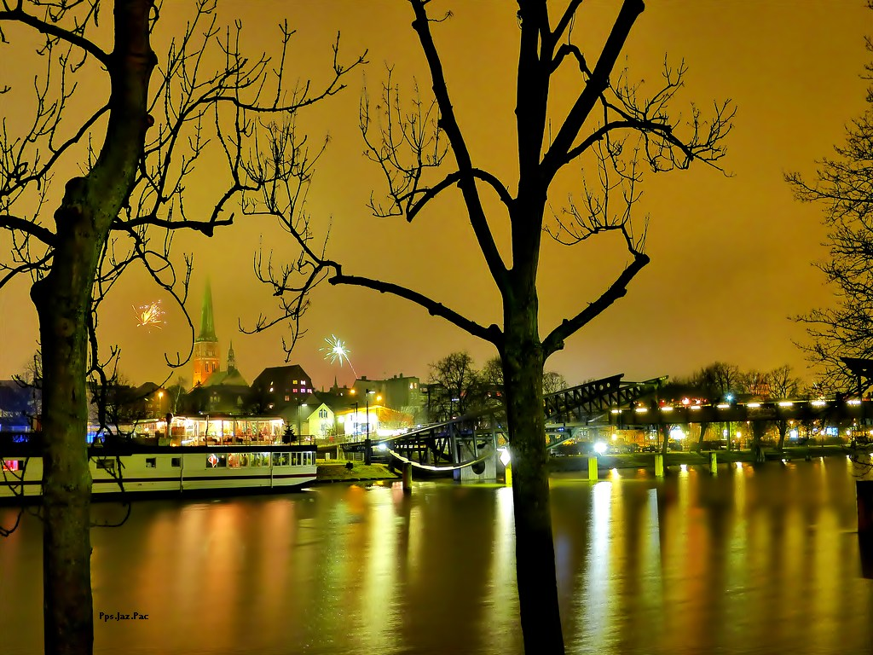

Slide 11
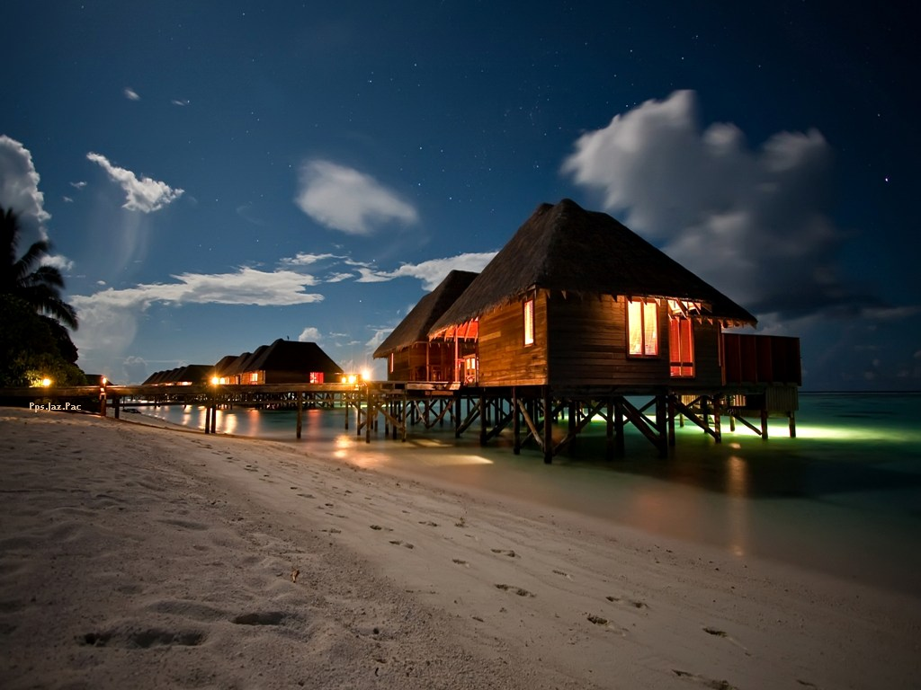

Slide 12


Slide 13


Slide 14



Slide 15


Slide 16
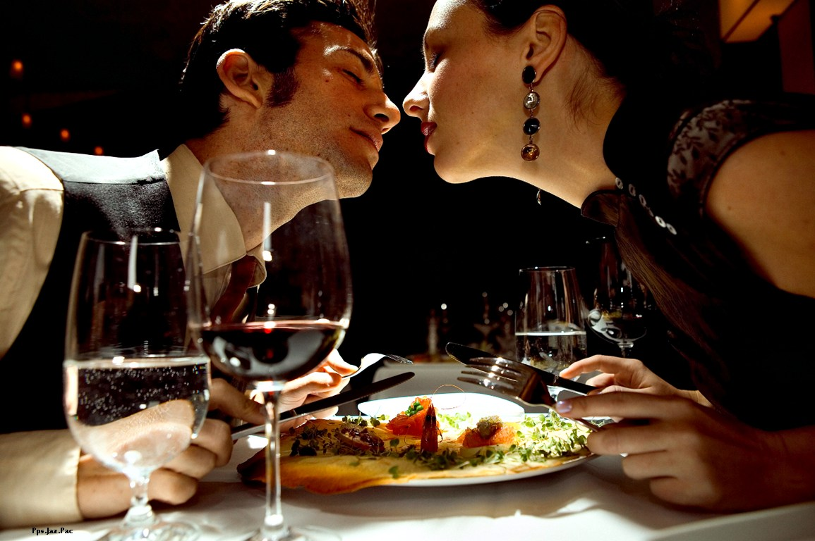

Slide 17
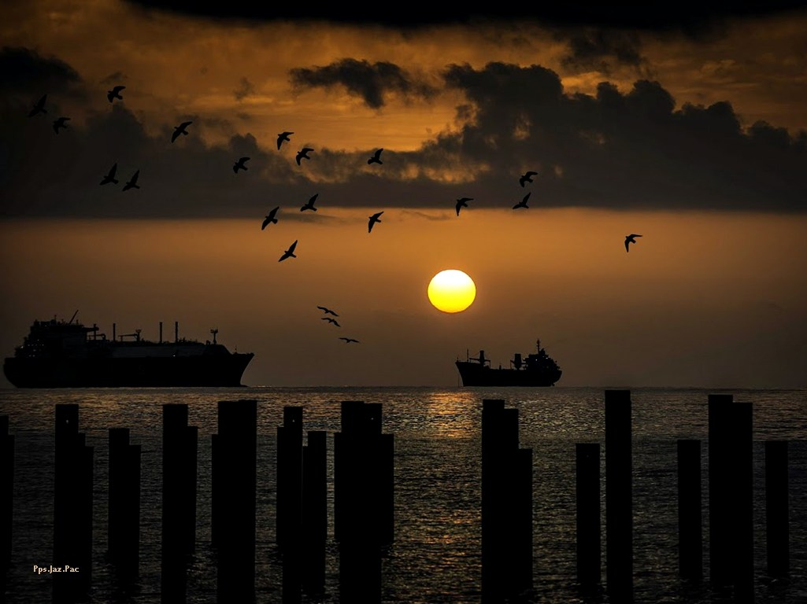

Slide 18


Slide 19


Slide 20




Slide 21
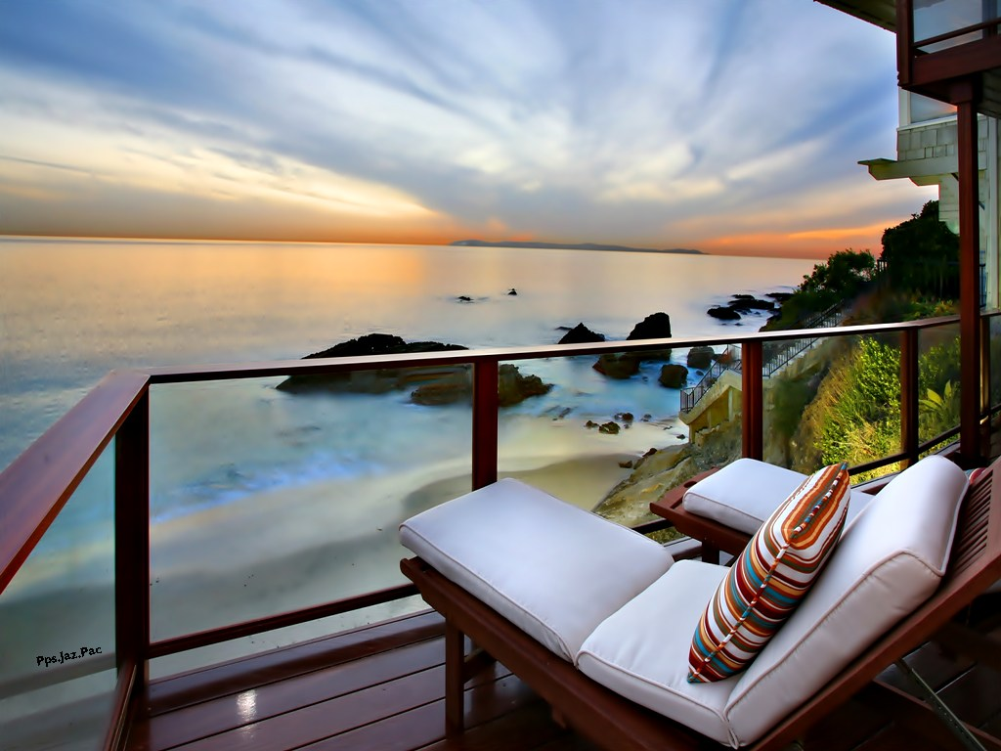


Slide 22
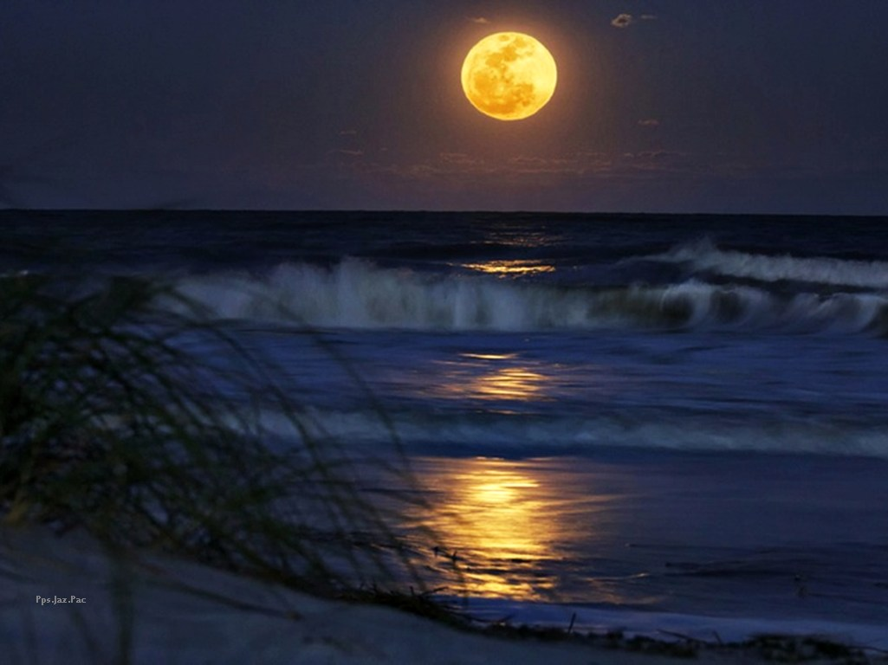
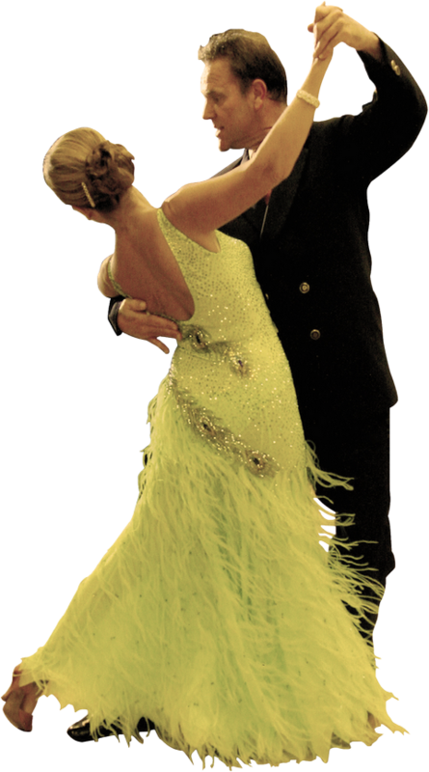

Slide 23


Slide 24
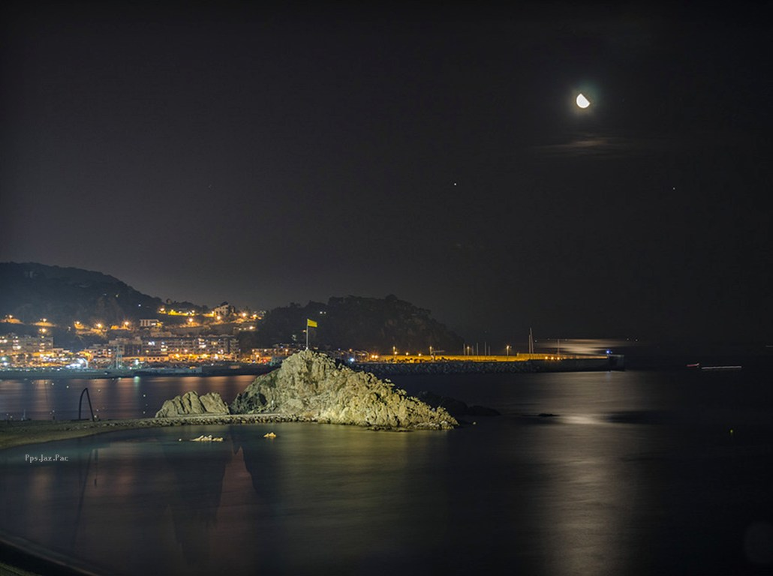
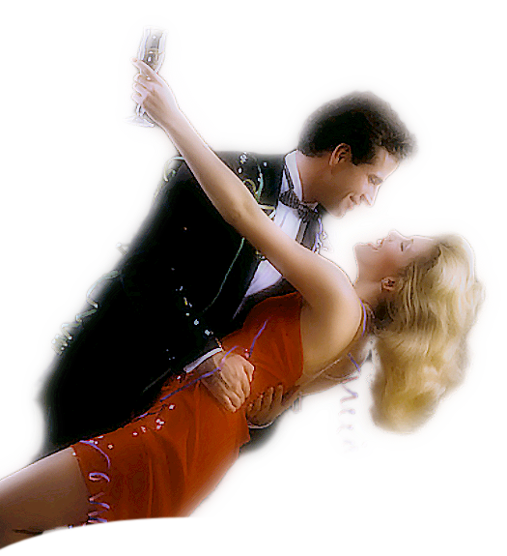

Slide 25




Slide 26




Accede a la sección que desees desde aquí:
PPS Exclusivos
Dedicatorias | Fechas Especiales | Graciosos | Historia y arte | Lugares | Musicales
Naturaleza y Ciencias | Política | Reflexión | Religiosos | Románticos | Salud
Si deseas recibir pps periódicamente en tu correo electrónico subscríbete aquí:

